Slide 1
PAPER VIII- MODULE 1B
शीत युद्धकालीन संघर्ष
- जर्मनी, कोरिया , क्युबा

Slide 2
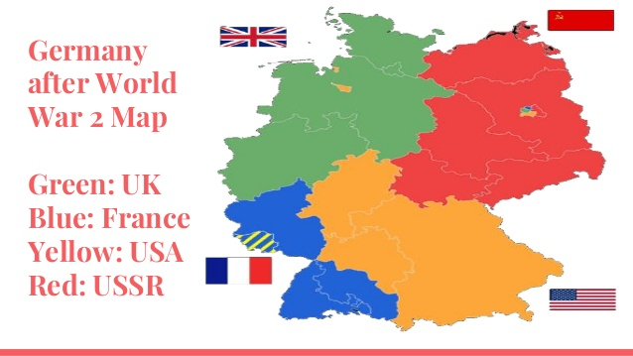
१. जर्मनी

Slide 3
१. जर्मनी
जर्मनीचे विभाजन व प्रशासन
मार्शल योजना व ट्रुमन सिद्धांत
बर्लिन नाकेबंदी (१९४८-४९)
* बर्लिन भींत १९६२

Slide 4
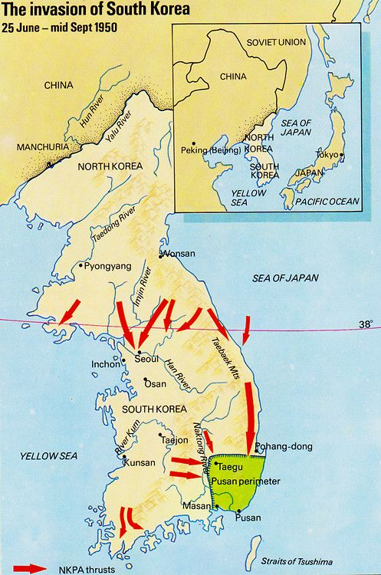
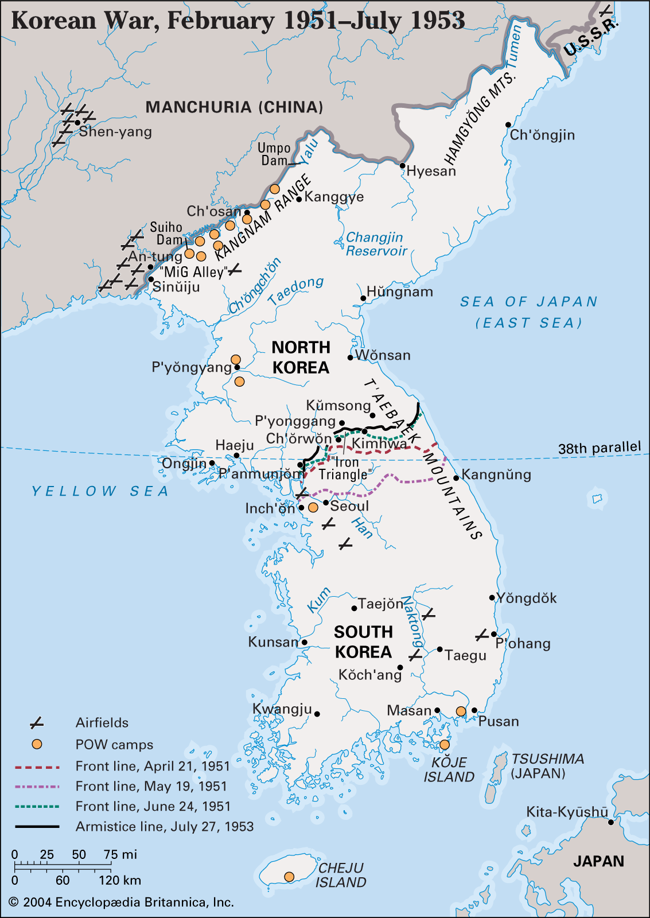
२. कोरिया

Slide 5
२. कोरिया
उत्तर कोरियाचा दक्षिण कोरियावर हल्ला - जुन १९५०
साम्यवादी चीन व रशियाचा उत्तर कोरियाला पाठिंबा
अमेरिकेचा दक्षिण कोरियाला पाठिंबा
* युनोचे सैन्य कोरियात - दक्षिण कोरियाचा उत्तरेवर हल्ला
- शेवट १९५३

Slide 6
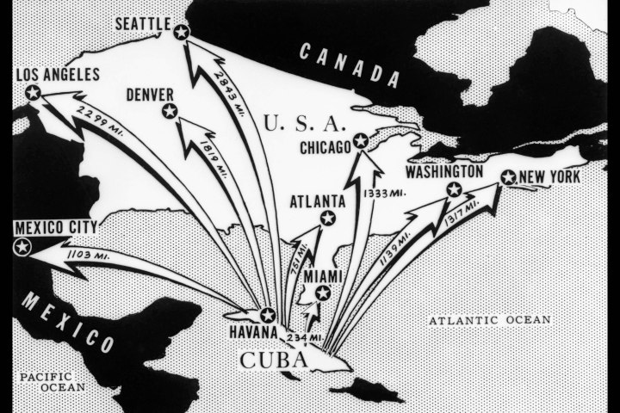
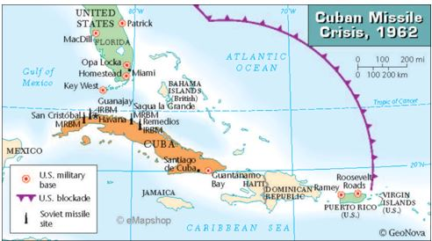
३. क्युबा

Slide 7
३. क्युबा
फिडेल कॅस्ट्रोचे साम्यवादी सरकार १९५९ मध्ये सत्तेवर आले –
सोव्हिएत रशियाशी आर्थिक कराराची सुरुवात
१९६१ मध्ये अमेरिका - क्युबा यांच्यात तणाव
केनेडी सरकारचा क्युबावर हल्ला करण्याचा निर्णय (बे ऑफ
पिग्स) एप्रिल १९६१ व अपयश

Slide 8
३. क्युबा
रशियाची क्युबाला मिसाइल प्रक्षेपण तळाच्या बांधकामासाठी मदत –
दि. १६ ऑक्टोबर १९६२ रोजी अमेरिकेला या तळांची निश्चित माहिती
क्युबाची नाविक कोंडी
युनोचे अमेरिका व रशिया यांना शांततेचे आवाहन
* रशियाची माघार व अमेरिकेकडून शांतता - २७ ऑक्टोबर १९६२

